Slide 1
INTRODUCCIÓN A LA NUBE PÚBLICA — TEMA 6: AUTOMATIZACIÓN Y MODELOS DE EJECUCIÓN
Contenedores gestionados
Tema 6 — Automatización y modelos de ejecución

Slide 2
El peldaño intermedio de la escalera
Ya sabes ejecutar una aplicación como instancia (Tema 2) y como función (la sesión pasada). Hoy la ejecutas como contenedor sin montar ningún servidor que lo aloje: un servicio gestionado decide dónde vive, lo mantiene en marcha y lo sustituye si falla.
🖥️ Instancia
gestionas el sistema entero
→
📦 Contenedor gestionado
tú empaquetas la app
→
⚡ Función
solo tu código
Tú empaquetas, AWS se ocupa de las máquinas
El código de la aplicación de hoy ya viene con su Dockerfile (la receta para construir la imagen); este módulo no cubre cómo se escribe uno desde cero, solo cómo se construye a partir de una receta dada y se ejecuta de forma gestionada.
Introducción a la Nube Pública — Tema 6: Contenedores gestionados

Slide 3
Qué es un contenedor y qué problema resuelve
Cuando montaste Escaparate en una instancia (Actividad 3.2), tuviste que instalar Java, configurar variables y arrancar la aplicación a mano. Si mañana necesitas otra instancia igual, lo repites, o recurres a una AMI (Tema 2).
Un contenedor resuelve el mismo problema a otra escala
Empaqueta la aplicación junto con todo lo que necesita para correr (el lenguaje, las librerías, la configuración base) en un paquete que se ejecuta igual en tu portátil, en una instancia o en un servicio gestionado.
Imagen y contenedor
La pieza que se construye una vez se llama imagen, y cada copia en ejecución es un contenedor. Es la misma relación que ya conoces entre una AMI y las instancias que lanzas a partir de ella.
Introducción a la Nube Pública — Tema 6: Contenedores gestionados

Slide 4
Qué es un contenedor y qué problema resuelve (cont.)
 | Instancia (máquina virtual) | Contenedor
Qué lleva dentro | Un sistema operativo completo | Solo la aplicación y sus librerías
Tamaño típico | Varios GB | Decenas o cientos de MB
Arranque | Minutos | Segundos
Aislamiento | Muy fuerte: cada instancia tiene su propio sistema | Más ligero: comparten el núcleo del sistema que los ejecuta
Se construye a partir de | Una AMI | Una imagen, descrita en un Dockerfile
Un contenedor marítimo se llena en la fábrica y se mueve en barco, tren o camión sin abrirlo, porque todos tienen las mismas medidas. Con los contenedores de software ocurre igual: lo que has empaquetado se ejecuta en cualquier sitio que sepa manejar contenedores, sin tocar su interior.
Introducción a la Nube Pública — Tema 6: Contenedores gestionados

Slide 5
Las piezas del servicio: registro, tarea, clúster y servicio
Pieza | Qué es | Lo que ya conoces
Registro de imágenes (ECR) | Donde se guardan las imágenes, listas para desplegar | Como las AMI guardadas en tu cuenta
Definición de tarea | La receta: qué imagen, cuánta CPU y memoria, qué puerto, qué variables | La plantilla de lanzamiento del Tema 2
Clúster (ECS) | El espacio lógico donde viven tus servicios; por sí solo no ejecuta nada | Como una VPC: agrupa recursos, pero no hace nada por sí misma
Servicio | Mantiene un número de tareas en marcha y repone las que fallan | El grupo de escalado automático del Tema 4
Una tarea es una copia en ejecución de la definición de tarea. El servicio no arranca contenedores sueltos: arranca tareas, siguiendo siempre la misma receta, y las repone si una falla.
Introducción a la Nube Pública — Tema 6: Contenedores gestionados

Slide 6
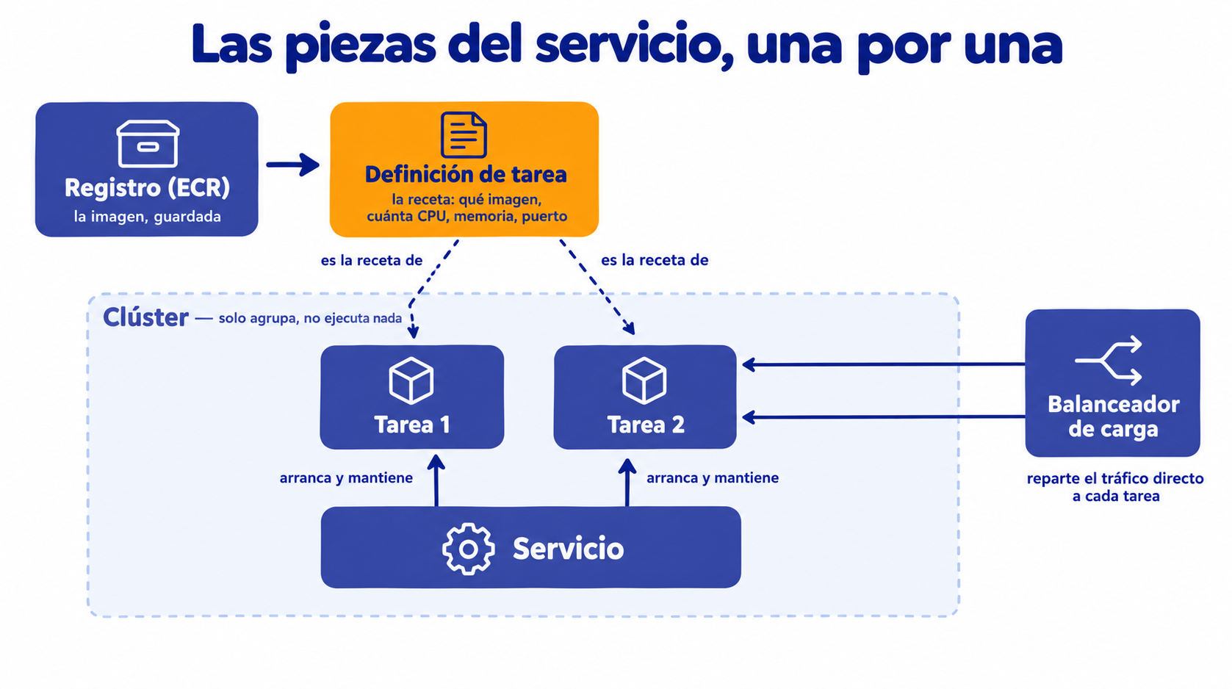
Las piezas del servicio: registro, tarea, clúster y servicio (cont.)
Léelo en dos pasadas: arriba, del registro a la definición de tarea (flechas discontinuas, describen sin ejecutar); abajo, del servicio a cada tarea, quién la arranca y la mantiene.
Introducción a la Nube Pública — Tema 6: Contenedores gestionados

Slide 7
Tres decisiones de la definición de tarea
Fragmento real, abreviado — el que rellenas en la Actividad 6.3
{
"cpu": "512", // media vCPU
"memory": "1024", // 1 GB en total
"containerDefinitions": [{
"image": "…/escaparate:1.0",
"portMappings": [
{"containerPort": 8080}
],
"environment": [
{"name": "APP_STORAGE_TYPE",
"value": "s3"}
]
}]
}
1. Tamaño
Cuánta CPU y memoria lleva la tarea entera — reparte entre todos sus contenedores.
2. Imagen y puerto
Qué imagen del registro se ejecuta, y en qué puerto escucha dentro del contenedor.
3. Variables
Configuración que entra sin tocar la imagen.
Introducción a la Nube Pública — Tema 6: Contenedores gestionados

Slide 8
Ejecutar contenedores sin servidores que administrar
Un clúster no ejecuta las tareas por sí mismo: necesita algo donde ponerlas, y eso se elige al crear el clúster. Hay dos formas.
Instancias propias
(tipo de lanzamiento EC2)
Fargate
la modalidad gestionada
Tú sigues eligiendo el tipo de instancia y el grupo de escalado que las repone, igual que en el Tema 4 — cada instancia aloja una o varias tareas.
Le dices a AWS cuánta CPU y memoria necesita cada tarea, y AWS busca dónde ejecutarla: no hay ninguna instancia que veas ni administres.
La usas hoy en la Actividad 6.3
Es exactamente lo que viste en «Quién se encarga de cada capa» en la sesión anterior, aplicado a contenedores en vez de a funciones.
Introducción a la Nube Pública — Tema 6: Contenedores gestionados

Slide 9
Ejecutar contenedores sin servidores que administrar (cont.)
 | Contenedores sobre instancias propias | Contenedores en Fargate
Eliges el tipo de instancia | Sí | No: declaras CPU y memoria de la tarea
Aplicas parches al sistema del servidor | Sí | No
Añades capacidad cuando faltan recursos | Tú | AWS
Pagas | Las instancias, estén llenas o vacías | Solo lo que piden las tareas mientras están en marcha
Lo que desaparece de tu responsabilidad es el servidor. Lo que sigue siendo tuyo es el contenido de la imagen: si el sistema base o una librería tiene una vulnerabilidad, Fargate no la arregla, tienes que construir una imagen nueva.
Introducción a la Nube Pública — Tema 6: Contenedores gestionados

Slide 10
Ejecutar contenedores sin servidores que administrar (cont.)
Red de la tarea
Cada tarea de Fargate recibe su propia interfaz de red con su propia dirección IP, dentro de la subred que indiques, y el grupo de seguridad se aplica a la tarea, no a un servidor. El balanceador reparte el tráfico directamente entre las direcciones de las tareas, pero solo puede alcanzar las que están en zonas de disponibilidad donde él tiene subred: una tarea en otra zona queda como «no en uso».
Cuánto cuesta una tarea de Fargate
En US East, 0,04048 $ por vCPU/hora y 0,004445 $ por GB de memoria/hora. Una tarea de 0,5 vCPU y 1 GB cuesta unos 18,02 $ al mes encendida siempre — más que una t3.small (15,18 $), que ofrece más capacidad por el mismo precio. No ahorras dinero por defecto: pagas un poco más por unidad de capacidad a cambio de olvidarte de los servidores.
Introducción a la Nube Pública — Tema 6: Contenedores gestionados

Slide 11
Escalado y actualización sin cortar el servicio
El servicio mantiene el número deseado de tareas. Si una tarea deja de responder al balanceador (su comprobación de salud falla), el servicio la retira y arranca otra; para el usuario no cambia nada. Para escalar basta con cambiar ese número, a mano o con una regla automática, igual que hacías con el grupo de escalado en la 4.1.
La actualización de versión usa el mismo mecanismo
Por defecto, el servicio permite hasta el doble de tareas durante el cambio: lanza las nuevas antes de retirar las viejas. Una tarea nueva no recibe tráfico hasta superar varias comprobaciones de salud seguidas (algo más de un minuto), y por eso una actualización lleva unos minutos aunque cada tarea arranque en menos de uno.
Si las tareas nuevas no llegan a estar saludables
El servicio no retira las antiguas: la v1 sigue atendiendo, y con reversión automática (circuit breaker) el despliegue fallido se deshace solo.
Introducción a la Nube Pública — Tema 6: Contenedores gestionados

Slide 12
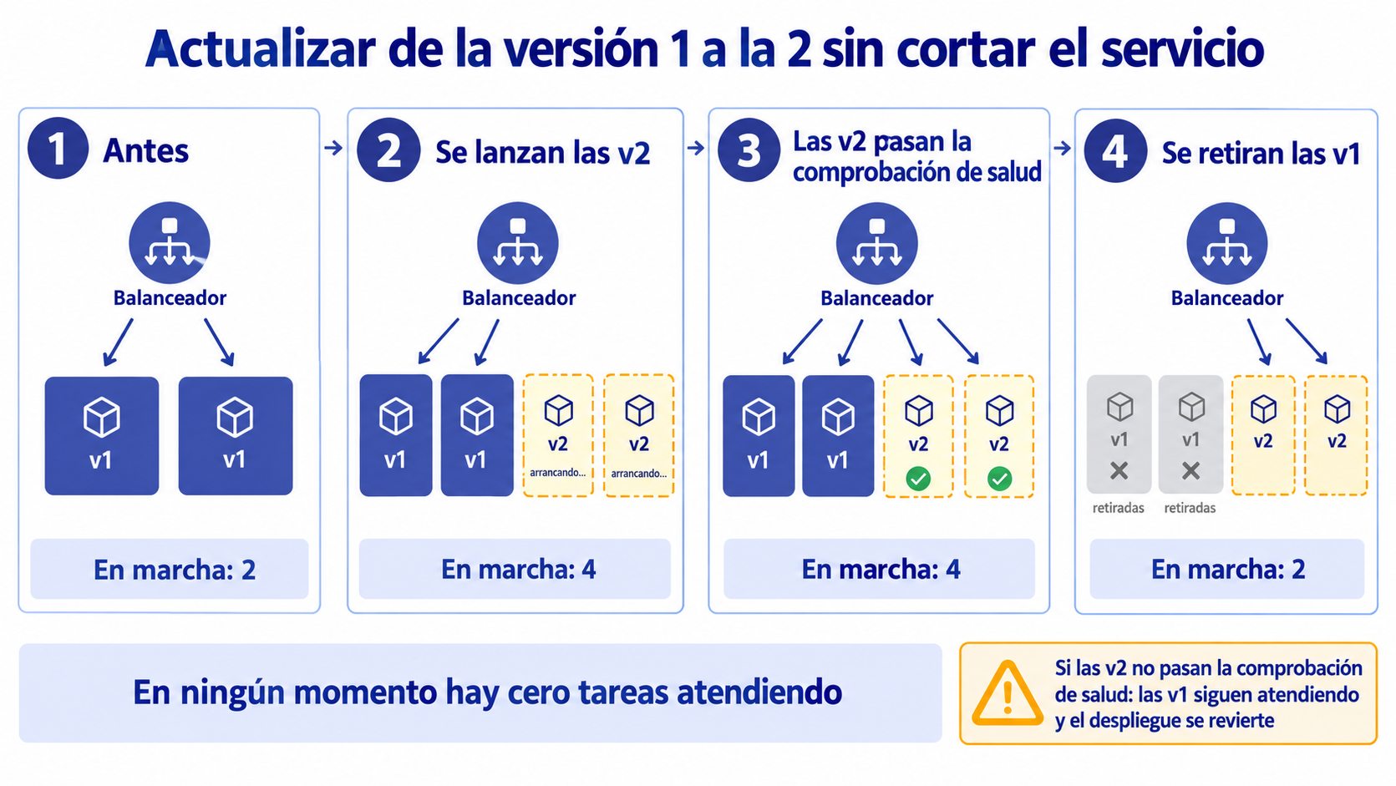
Escalado y actualización sin cortar el servicio (cont.)
El mismo principio de alta disponibilidad del Tema 4 (nunca depender de una sola pieza) se aplica ahora al propio proceso de desplegar. En la 6.3 pasas de la v1 a la v2 con la aplicación respondiendo todo el tiempo.
Introducción a la Nube Pública — Tema 6: Contenedores gestionados

Slide 13
Las tareas son desechables: dónde vive lo que importa
Una tarea puede reemplazarse en cualquier momento (por un fallo, una actualización o un cambio de escala), y lo que haya guardado en su disco desaparece con ella. Es el mismo problema que viste en la 4.1 con las imágenes de producto en cada instancia. Por eso una aplicación en contenedores guarda lo importante fuera.
Qué | Dónde | En Escaparate
Datos de la aplicación | Una base de datos gestionada | RDS (Actividad 3.2)
Ficheros que suben los usuarios | Un almacén de objetos | S3 (Actividad 5.2)
Configuración | Variables de la definición de tarea, no dentro de la imagen | DB_HOST, APP_STORAGE_S3_BUCKET...
Permisos para hablar con AWS | El rol de la tarea, no claves dentro de la imagen | El rol del Learner Lab, como en la 5.2
Introducción a la Nube Pública — Tema 6: Contenedores gestionados

Slide 14
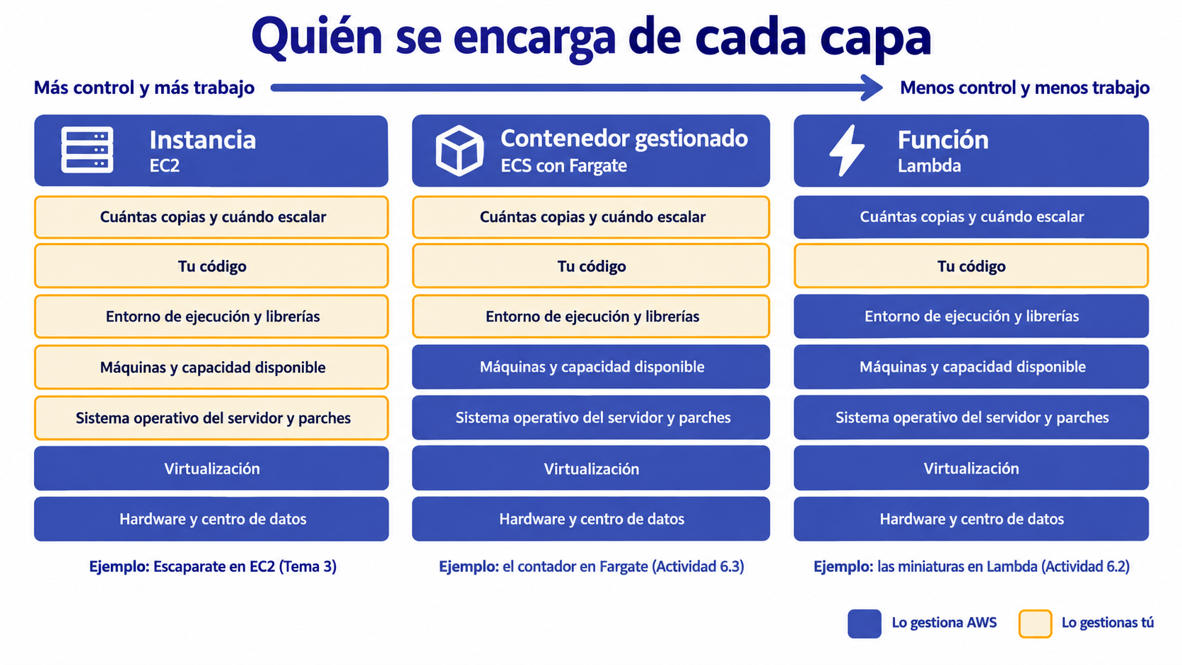
Comparación de las tres formas de ejecutar la misma aplicación
Has visto tres formas de ejecutar una aplicación: como instancia (Tema 2), como función (la sesión pasada) y ahora como contenedor gestionado. Ninguna sustituye del todo a las otras: cada una resuelve mejor un tipo de carga.
Introducción a la Nube Pública — Tema 6: Contenedores gestionados

Slide 15
Comparación de las tres formas de ejecutar la misma aplicación (cont.)
 | Instancia | Contenedor gestionado | Función
Qué gestionas tú | El sistema operativo entero | La imagen y la definición de tarea | Solo tu código
Arranque (orden de magnitud) | Uno o dos minutos | Decenas de segundos a un par de minutos | Cientos de ms, con arranque en frío
Facturación | Por tiempo encendida | Por tarea y segundo en marcha | Por invocación y GB-segundo
Coste base de referencia | 15,18 $/mes (t3.small) | 18,02 $/mes (0,5 vCPU, 1 GB) | 0 $ sin tráfico
Encaja mejor con | Cargas estables y control fino | Aplicaciones completas y portátiles | Tareas puntuales por eventos
Vas a construir tú mismo una tabla así, con datos medidos, en la Actividad 6.3: tiempo de despliegue, coste estimado, esfuerzo operativo y cuándo elegirías cada una.
Introducción a la Nube Pública — Tema 6: Contenedores gestionados

Slide 16
Ideas clave
Un contenedor empaqueta la aplicación con lo que necesita para correr y se ejecuta igual en cualquier sitio. La imagen es a un contenedor lo que una AMI a una instancia.
Un registro (ECR) guarda las imágenes; una definición de tarea es la receta; un clúster es el espacio lógico; un servicio mantiene N tareas en marcha.
1
2
Con Fargate desaparece el servidor de tu responsabilidad, pero el contenido de la imagen sigue siendo tuyo. No es más barato por defecto.
Para actualizar, el servicio lanza las tareas de la versión nueva antes de retirar las antiguas, y si las nuevas no están saludables no retira nada.
3
4
Las tareas son desechables: los datos, los ficheros y los permisos viven fuera de la imagen (base de datos, S3, roles).
Instancia, contenedor gestionado y función no son sustitutos entre sí: la elección se apoya en datos de arranque, coste y esfuerzo.
5
6
Introducción a la Nube Pública — Tema 6: Contenedores gestionados

